Slide 1
エロージョン

Slide 2
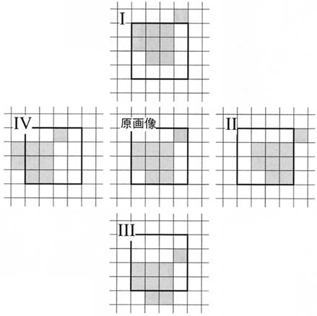
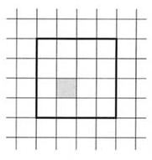
エロージョン結果
a:構造要素と移動方向
b:aを用いて作られる画像

Slide 3
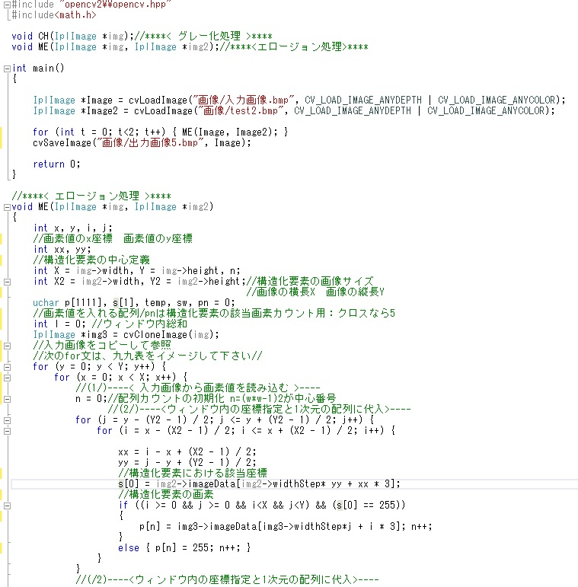

Slide 5
入力画像
構成要素
出力画像

Slide 6
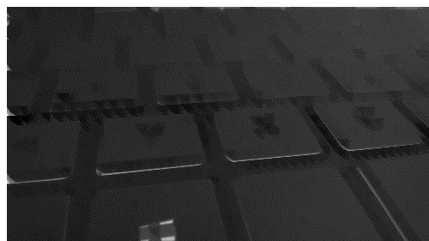
入力画像
構成要素
出力画像

